Slide 1
Перестройка в СССР (1985 – 1991 гг.)
Хмара Ольга Васильевна,
преподаватель истории
Автономное учреждение профессионального образования
Ханты-Мансийского автономного округа - Югры
Сургутский политехнический колледж

Slide 2
Цели:
Выяснить исторические предпосылки и неизбежность радикальной реформы советской политической и экономической системы и рассмотреть альтернативные пути ее развития.
Продолжить формирование умений вести диалог, сотрудничать в группах, моделировать ситуации.

Slide 3
План урока
Предпосылки перестройки в СССР, ее задачи.
Реформа политической системы. Изменения в культуре и общественном сознании.
Социально - экономические реформы. Стратегия ускорения.
Внешняя политика СССР в годы перестройки.

Slide 4
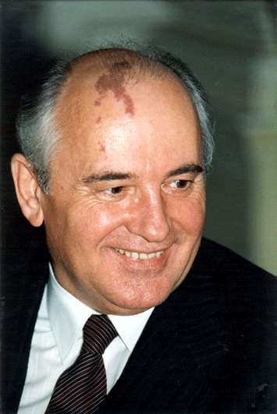
На мартовском (1985 г.) Пленуме ЦК КПСС Генеральным секретарем избран М.С.Горбачев. Он предложил курс на модернизацию советской системы, который был назван «перестройкой».
Михаил Сергеевич Горбачев

Slide 5
Перестройка – это комплекс реформ, проводимых во всех сферах жизни Компартией и Советским правительством с 1985 г. с целью ликвидации застойных явлений.

Slide 6
причины перестройки:
Резкое падение темпов экономического развития СССР.
Кризис плановой экономики.
Увеличение бюрократического аппарата управления.
Социальное неравенство.
Кризис межнациональных отношений.
Потеря международного авторитета СССР.

Slide 7
Реформа политической системы.
Направления осуществления перестройки
Ускорение социально-экономического развития
Реформа политической системы
Реформа в духовной сфере. Политика гласности.

Slide 8
Гласность – доступность информации для общественного ознакомления и обсуждения .
Впервые термин появился в феврале 1986 г. на XXVII съезде КПСС.

Slide 9
Этапы перестройки:
1 этап:
1985 - конец 1986 гг.
2 этап:
Начало 1987 – весна 1989 г.
3 этап:
Весна 1989 – август 1991 г.

Slide 10
Первый этап перестройки
кадровая революция (1985-86 гг.), когда проходило омолаживание партийно-государственных руководителей, поддержка ими перестройки.

Slide 11
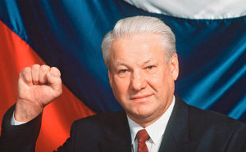
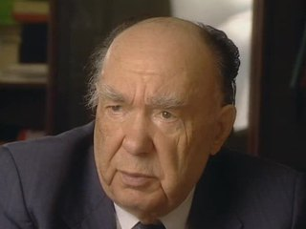
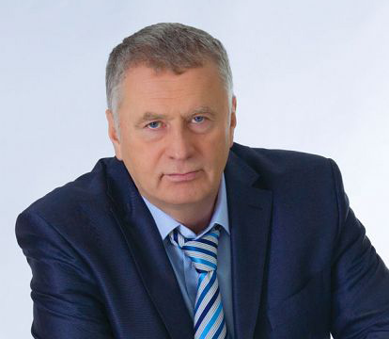
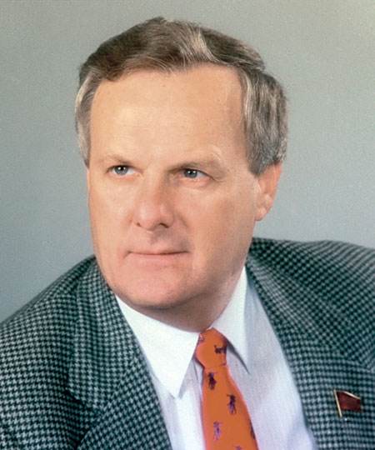
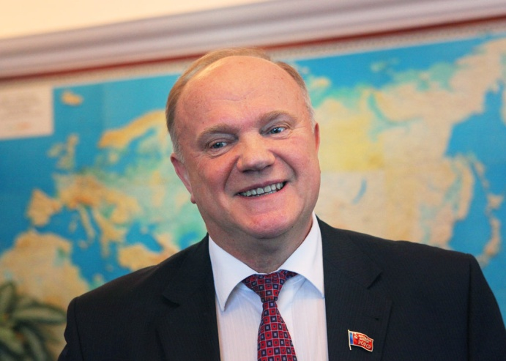
Б.Н.Ельцин
А. Яковлев
В.В.Жириновский
Г.А.Зюганов
А.Собчак

Slide 12
Второй этап перестройки
Реформа политической системы.
Январский Пленум ЦК КПСС (1987 г.)
XIX Всесоюзная конференция КПСС (28.06.-1.07. 1988 г.)

Slide 13
Основные направления реформы политической системы:
- Демократизация процесса выборов в представительные органы власти.
- Курс на создание социалистического правового государства.
- Разделение властей. Установление двухуровневой системы законодательной власти – Съезда народных депутатов и Верховного Совета СССР, избираемого из депутатов съезда.
- Закон об изменении избирательной системы (1988 г.) Прямое представительство общественных организаций в высших органах законодательной власти. Из 2250 депутатов – 750 избирались от КПСС, комсомола, профсоюзов и др.
- Начало становления многопартийной системы.
- Ликвидация монопольного права КПСС на власть путем отмены 6-й статьи Конституции.
- Введение поста Президента СССР (март 1990 г., III съезд народных депутатов).

Slide 14
Экономические реформы. Стратегия ускорения.
Апрельский (1985 г.) Пленум ЦК КПСС
Курс на ускорение социально-экономического развития страны
Рычаги:
Научно-технический прогресс
Техническое перевооружение
машиностроения
Активизация «человеческого фактора»

Slide 15
2 этап экономических реформ
1987 – 1989 гг.
Июньский (1987 г.) Пленум ЦК КПСС
Утверждены основные направления перестройки управления экономикой
Цель: переход от административных методов к экономическим при сохранении
централизованного управления (т.е. введение элементов рыночной экономики)

Slide 16
Основные направления перестройки экономики
Предоставление Закон о
самостоятельности государственном
предприятиям и перевод предприятии
их на хозрасчет (1987 г.)
Снижение плановых
показателей
Начало развития законы 1988 г.:
сферы частной - «О кооперации»
инициативы - «Об индивидуальной
трудовой деятельности»
создание кооперативов

Slide 17
3 этап экономических реформ
1989 – 1991 гг.
Правительственная программа Абалкина, Рыжкова предусматривала поэтапное введение рыночных механизмов
в течение 6 лет
Варианты перехода к рыночной экономике
Программа «500 дней» - Шаталина и Явлинского предусматривала быстрый переход к рынку в течение 500 дней (т.е. за 1,5 года)

Slide 18
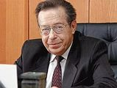
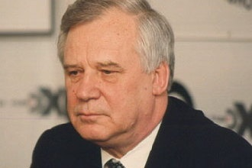
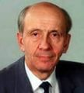
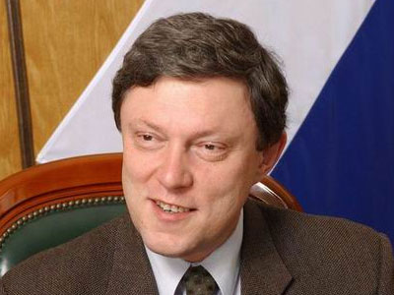
3 этап экономических реформ
1989 – 1991 гг.
Абалкин Л.И.
Н. Рыжков
Шаталин С.С.
Явлинский Г.А.

Slide 19
Основные приоритеты во внешнеполитической деятельности СССР после 1985 г.
Смягчение напряженности между Востоком и Западом посредством переговоров с США о разоружении;
Урегулирование региональных конфликтов;
Признание существующего миропорядка и расширение экономических связей со всеми странами.

Slide 20
Направления внешней политики СССР
Нормализация отношений Восток-Запад
- встречи руководителей США-СССР:
1985 г. – Женева
1986 г. – Рейкьявик
1987 г. – Вашингтон
1988 г. – Москва;
- договор об уничтожении ракет среднего и ближнего радиуса действия;
- договор об ограничении стратегических наступательных вооружений (ОСНВ-1) -1991 г.

Slide 21
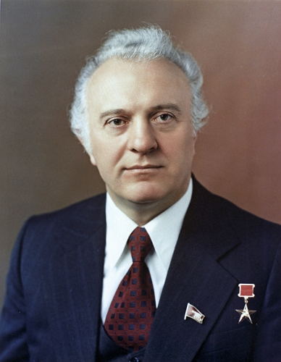
Разблокирование региональных конфликтов
- вывод советских войск из Афганистана (февраль 1989 г.);
- нормализация отношений с Китаем Израилем;
- отказ СССР от вмешательства в региональные конфликтов в Эфиопии Анголе Никарагуа;
- вывод СА из Монголии, Вьетнама,
Кампучии
Эдуард Шеварднадзе

Slide 22
Установление экономических и политических контактов
- «Бархатные революции» в странах социализма, невмешательство СССР;
- роспуск СЭВ, ОВД (1991 г.)

Slide 23
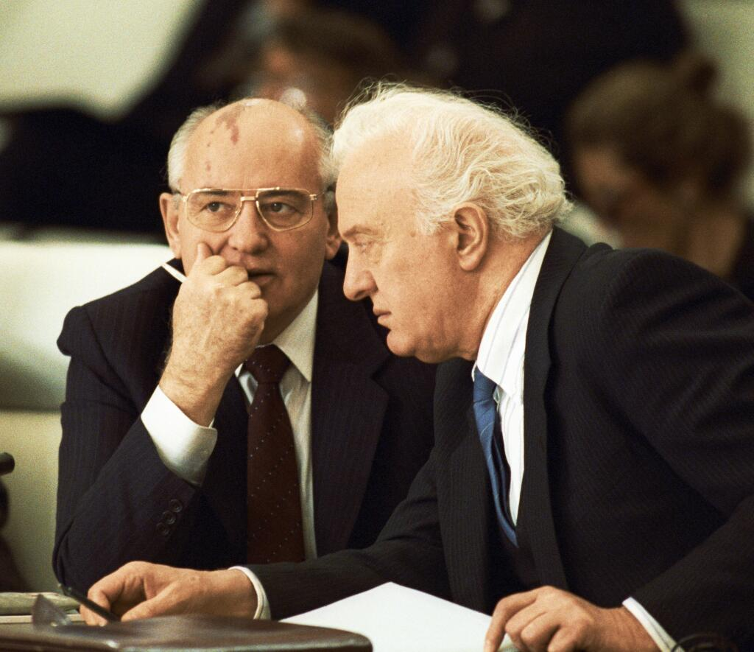
Итоги политики «нового мышления»
Окончание «холодной войны» (1988 г.)
Крах биполярной системы международных отношений
США – единственная сверхдержава
Эскалация международных военных конфликтов
М.С.Горбачев и
Э.А.Шеварднадзе

Slide 24
ВЫВОДЫ
В период перестройки была окончательно разрушена советская политическая система.
На волне демократизации сформировались политический плюрализм, многопартийность.
Социально-экономическая система не могла существовать вне административно-командной формы, поэтому половинчатые реформы в области экономики провалились.
Закончилась «холодная война», но произошло ослабление международных позиций СССР.
Перестройка завершилась распадом СССР и крушением коммунистической системы.

